Slide 1
Data Distributed System
ITONK, Q4 2013
Team 2

Slide 2
Outline
Middleware
Afkobling
Kommunikations paradigmer
DDS for real time systems
Enheder
DDS Prototype

Slide 3
Outline
Middleware
Afkobling
Kommunikations paradigmer
DDS for real time systems
Enheder
DDS Prototype

Slide 4
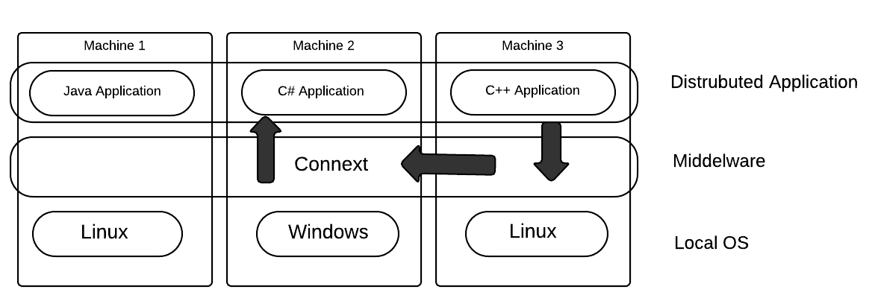
Middleware
Letter kommunikation mellem forskellig hardware med forskellig operativsystem
”Skjuler” underliggende lag
Udstiller ensartet interface som benytter IDL

Slide 5
Kommunikations paradigmer
Remote procedure call and derivatives
Object request brokers
SQL orientation
Shared space
Message passing
Message queuing
Publish / Subscribe
Forskellige koblinger alt efter hvilken paradigme der bruges
DDS standarden

Slide 6
Outline
Middleware
Afkobling
Kommunikations paradigmer
DDS for real time systems
Enheder
DDS Prototype

Slide 7
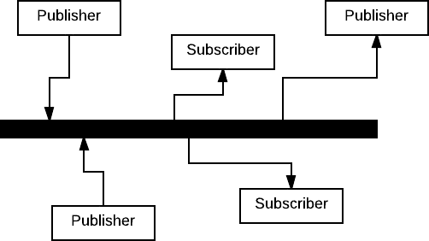
Publisher/subscribe afkobling
Tid
Asynkron interaktion
Rum
De kender ikke hinanden
Flow
Ingen blokering, da man kan aflevere og hente når man vil

Slide 8
Enheder i DDS
Data Logical Reconstruction Layer (DLRL)
Simpel integration mellem DDS og applikationen
Data-Centric Publish-Subscribe (DCPS)
Sørger for, at data kan hentes af de korrekte modtagere
Obligatorisk

Slide 9
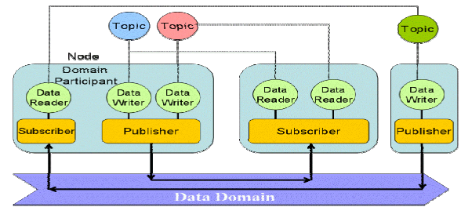
Enheder i DDS / DCPS

Slide 10
Middleware
Fordele
Store og komplekse systemer tilbydes en kommunikations-kanal
Nogle middleware implementerer bestemte standarder målrettet forskellige industrier/kategorier
Ulemper
Kan være ressourcekrævende → benyttes ikke hvis man har et lille distribueret system, som er nemt at overskue

Slide 11
Outline
Middleware
Afkobling
Kommunikations paradigmer
DDS for real time systems
Enheder
DDS Prototype

Slide 12
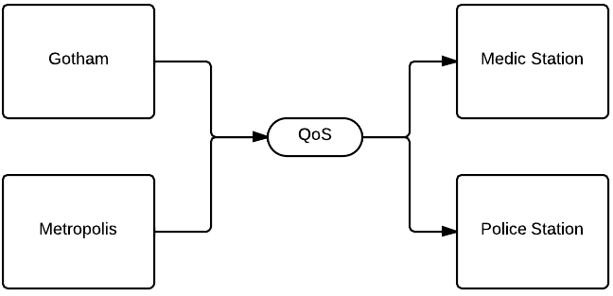
Arkitektur

Slide 13
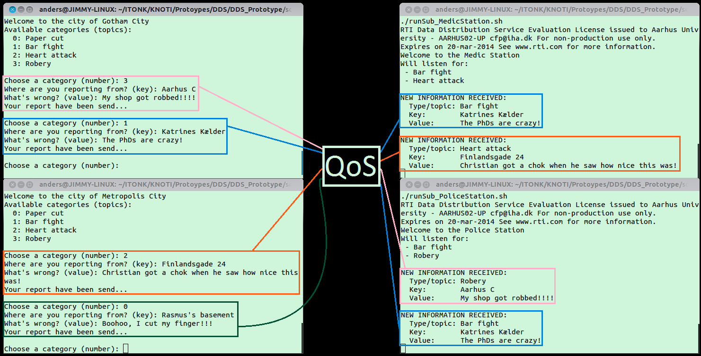
Prototypen

Slide 14

Fin
Notes:
Anders

